Slide 1
Продажа имущественного комплекса 11789,3 м2 на земельном участке 2,8 Га под пищевое производство
(бывшая кондитерская фабрика)

Slide 2
СОДЕРЖАНИЕ
География и логистика | Географическое положение, подъездные маршруты и федеральные трассы
План территории комплекса | Здания и строения в составе имущественного комплекса
Характеристики комплекса | Коммуникации и техусловия

Slide 3
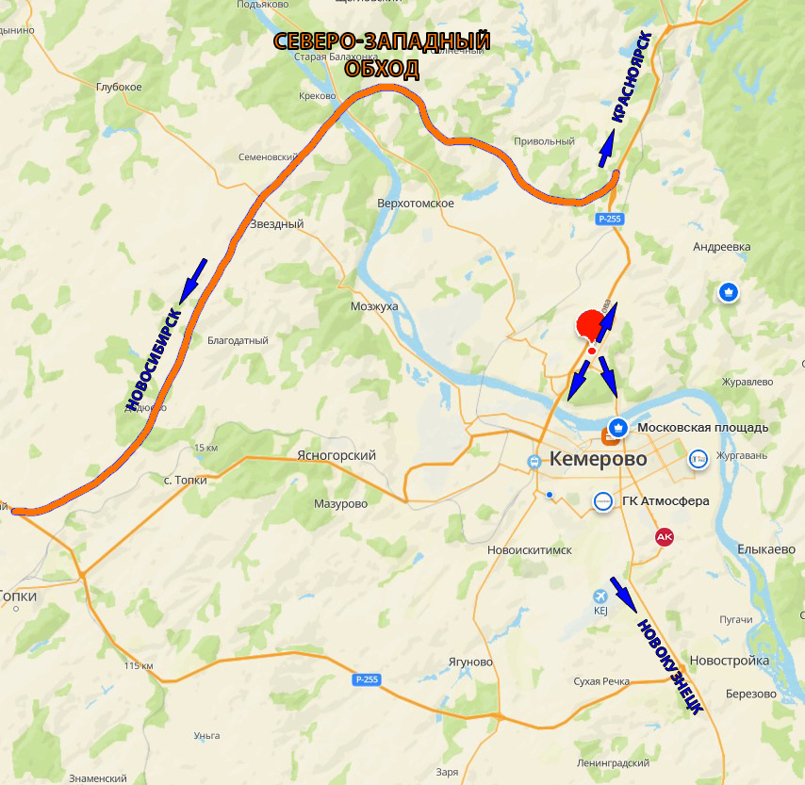
География и логистика
удобство локации предлагаемого имущественного комплекса - он находится в мало загруженном районе города;
близость к выезду на основные федеральные трассы:
- расстояние до северо-западного обхода, федеральная трасса Р255 (Красноярск-Новосибирск) – 9км;
- расстояние до автомагистрали 32К-445 на Новокузнецк – 15 км;

Slide 4
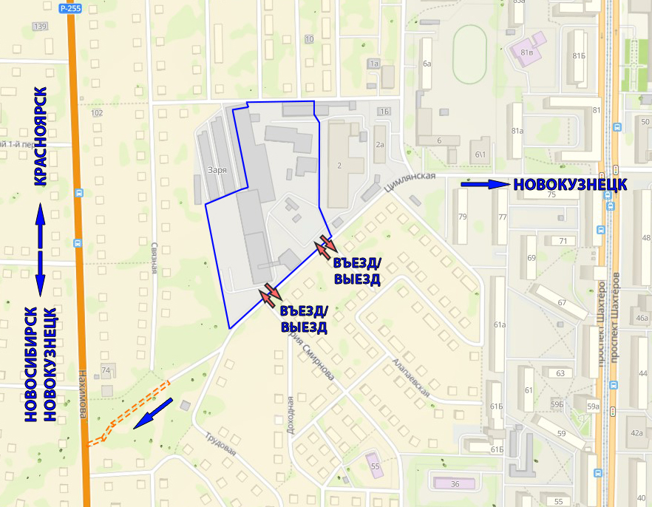
План территории

Slide 5
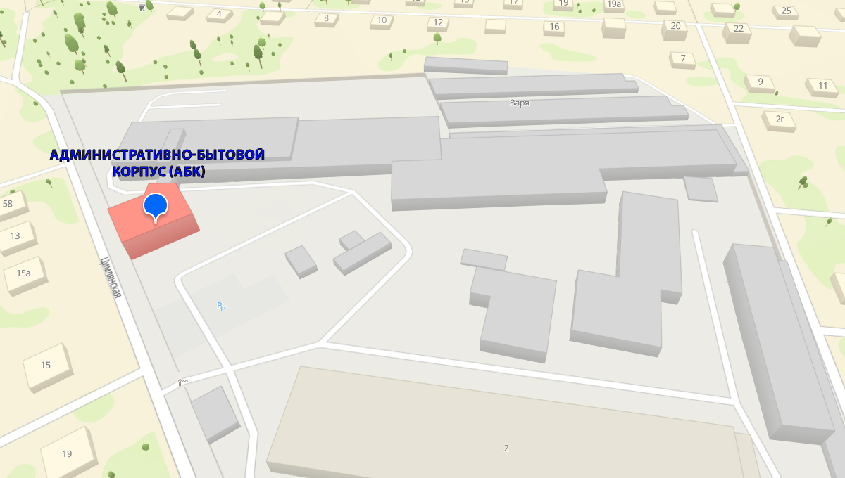
Состав имущественного комплекса
Административно-бытовой корпус (АБК)
Трехэтажное здание с габаритными размерами 19.1 х 23.35 м общей площадью 1355 кв.м
На 1 этаже расположены:
- столовая на 52 посадочных мест 288 кв.м;
- сан бытовые помещения + вестибюль 36 кв.м;
- трансформаторная подстанция ТП-1162 (имеет РУ-6кв и РУ-0.4кв) 90 кв.м
На 2 этаже расположены:
- кабинеты административно-управленческого персонала площадью 72 кв.м;
- бытовые помещения для мужчин 84 кв.м;
бытовые помещения для женщин 108 кв.м.
На 3 этаже расположены:
-кабинеты административно-управленческого персонала площадью 432 кв.м;
- санитарно-бытовые помещения 9 кв.м;
комната обслуживающего персонала 4 кв.м
АБК оснащен самостоятельными, независимыми от производственного корпуса эвакуационными выходами.

Slide 6
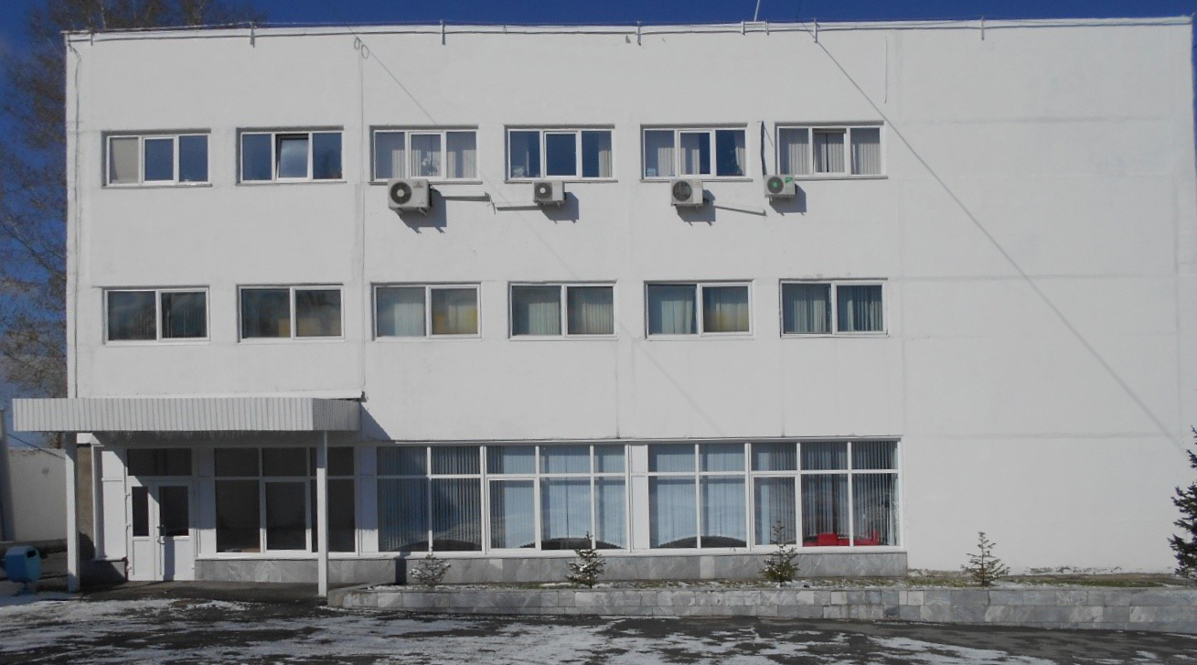
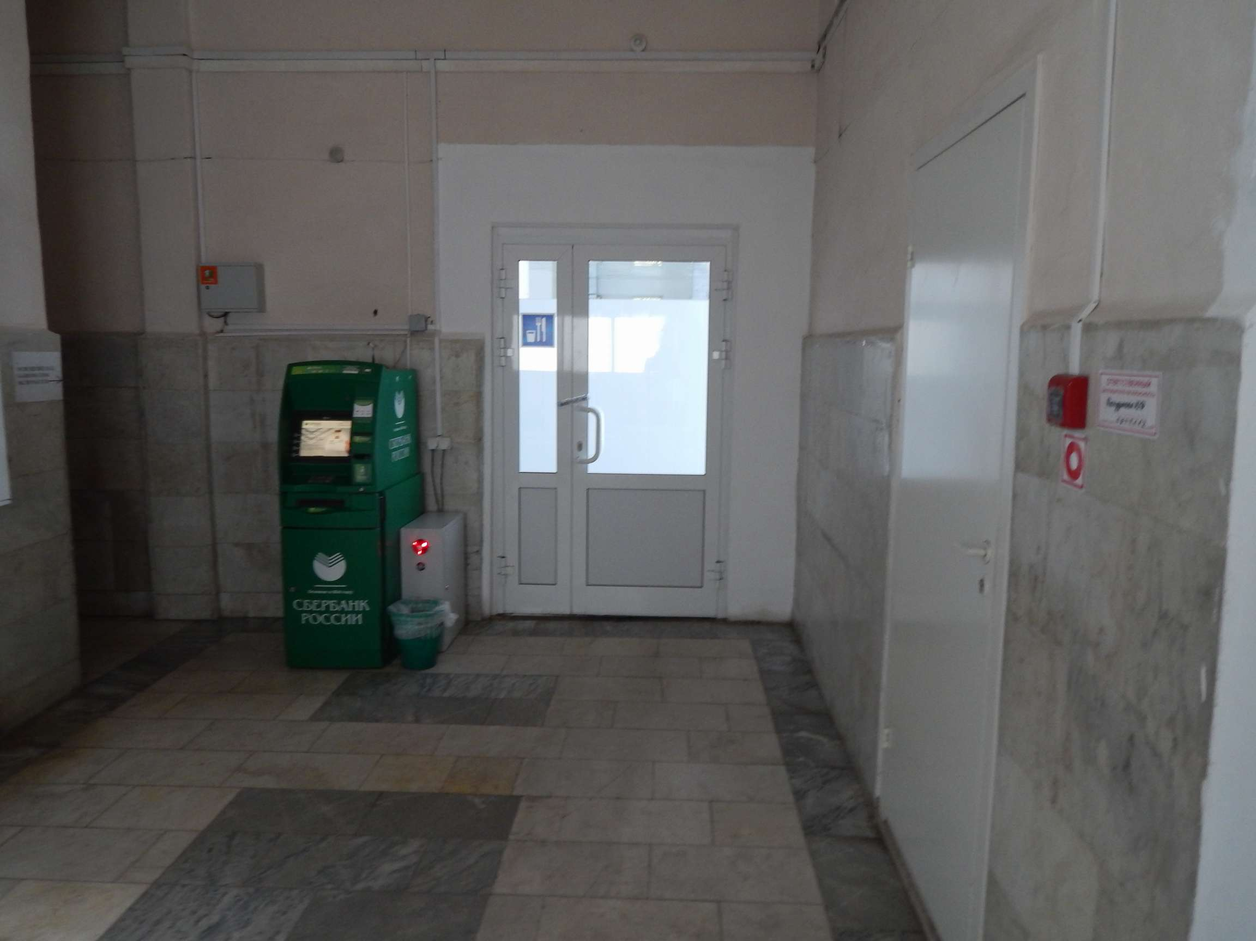

Slide 7
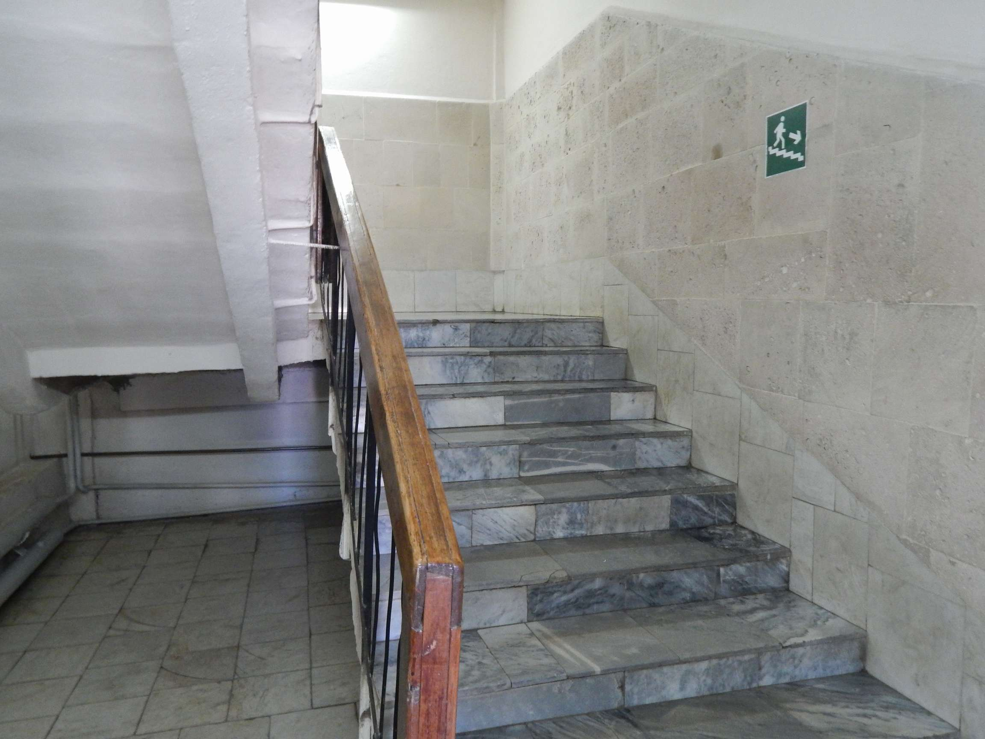
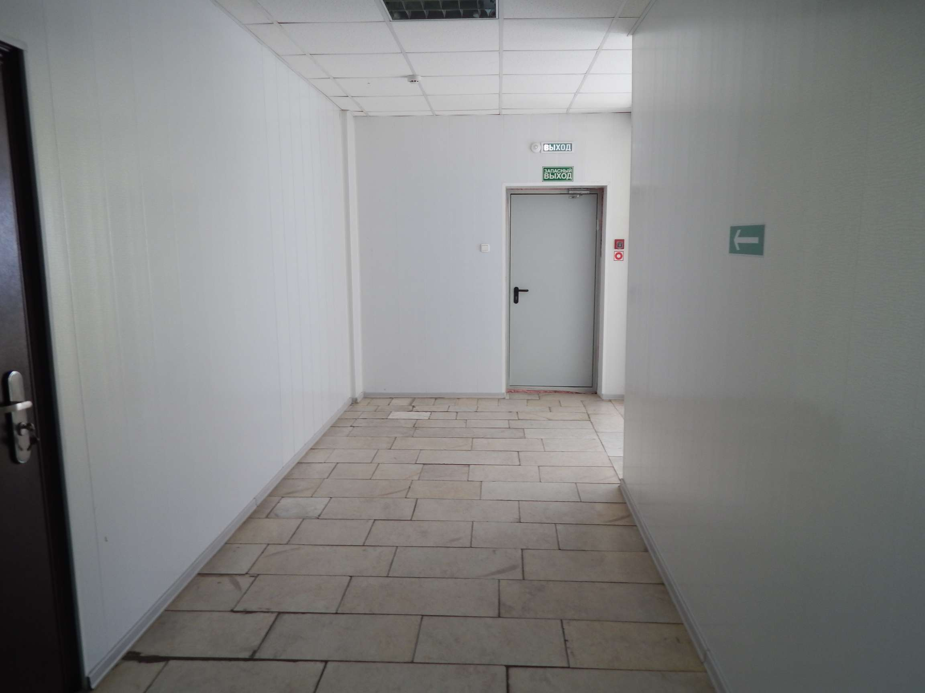

Slide 8
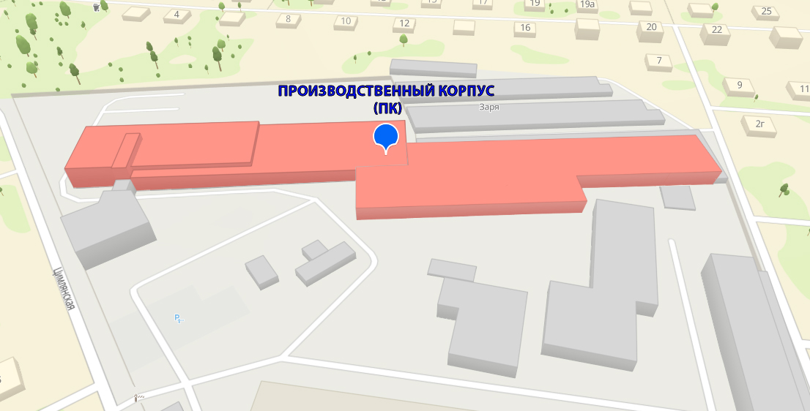
Производственный корпус (ПК)
Здание построенное из сборных элементов железо-бетонных конструкций сложной конфигурации, общей площадью 6318,8 кв.м.
В ПК имеется 3 основных этажа, подвальное помещение и технический этаж, в котором расположено машинное отделение грузового лифта (грузоподъемность 2,0 т.) и вентиляционные камеры.
Максимальная высота в производственной части
17,85 м., общий строительный объем 54189 куб.м.
Высота потолка на первом производственно-складском этаже составляет 6 м (от отметок чистого пола).
ПК оснащен самостоятельными, независимыми от административно-бытового корпуса эвакуационными выходами.

Slide 9
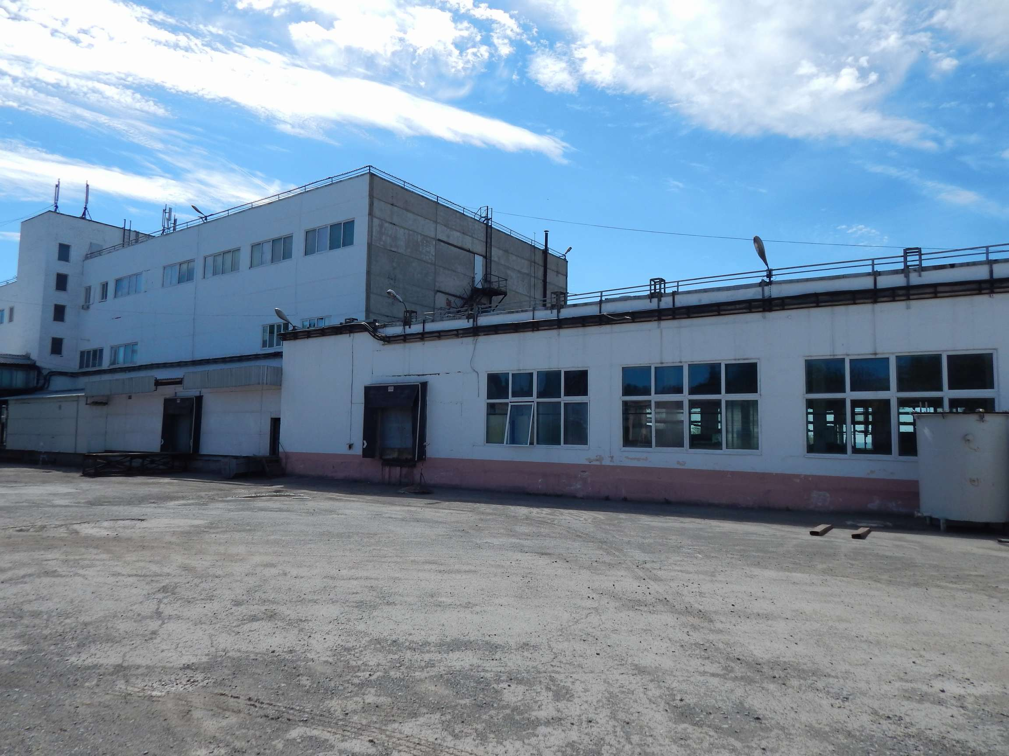
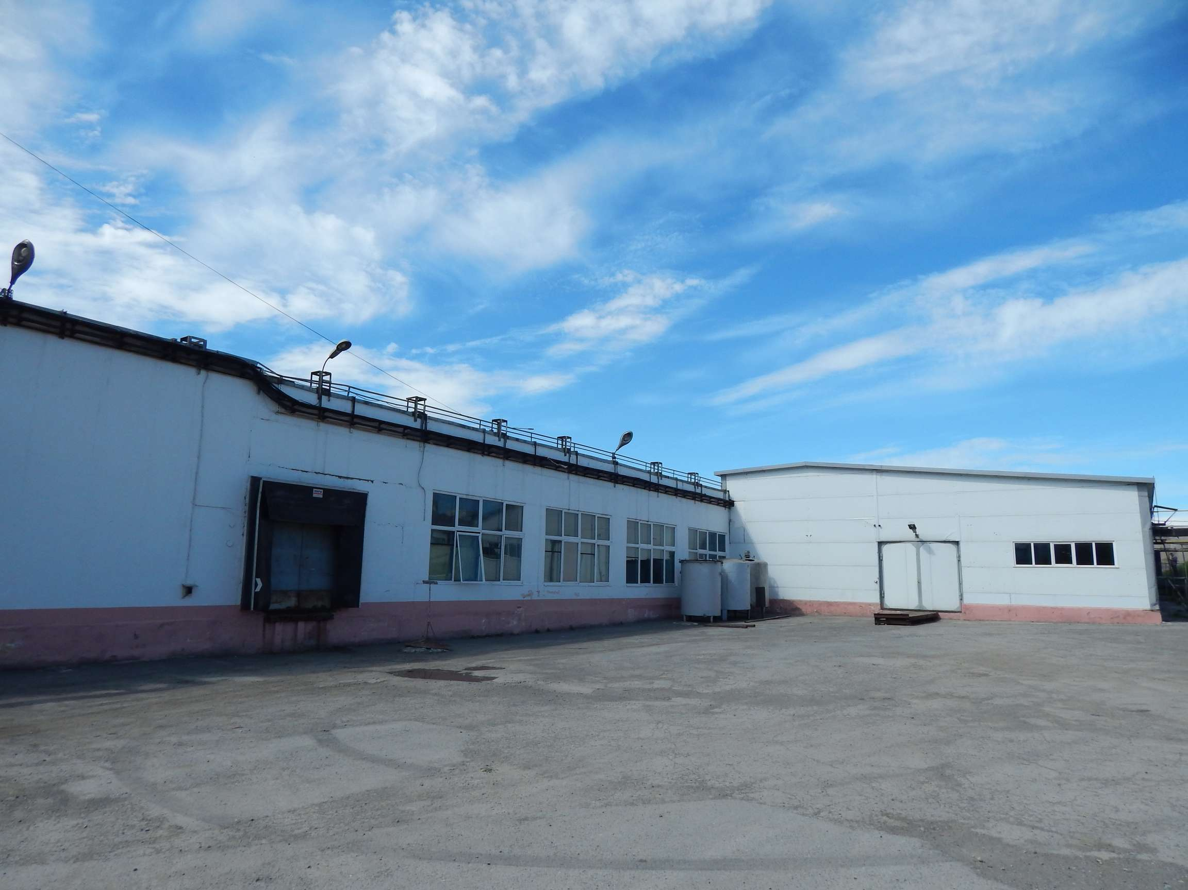

Slide 10
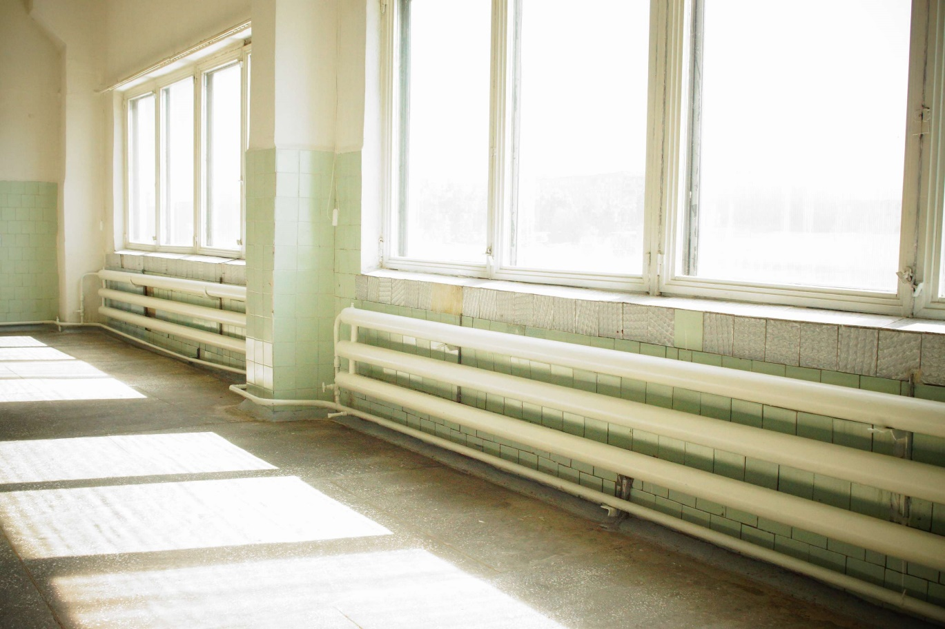
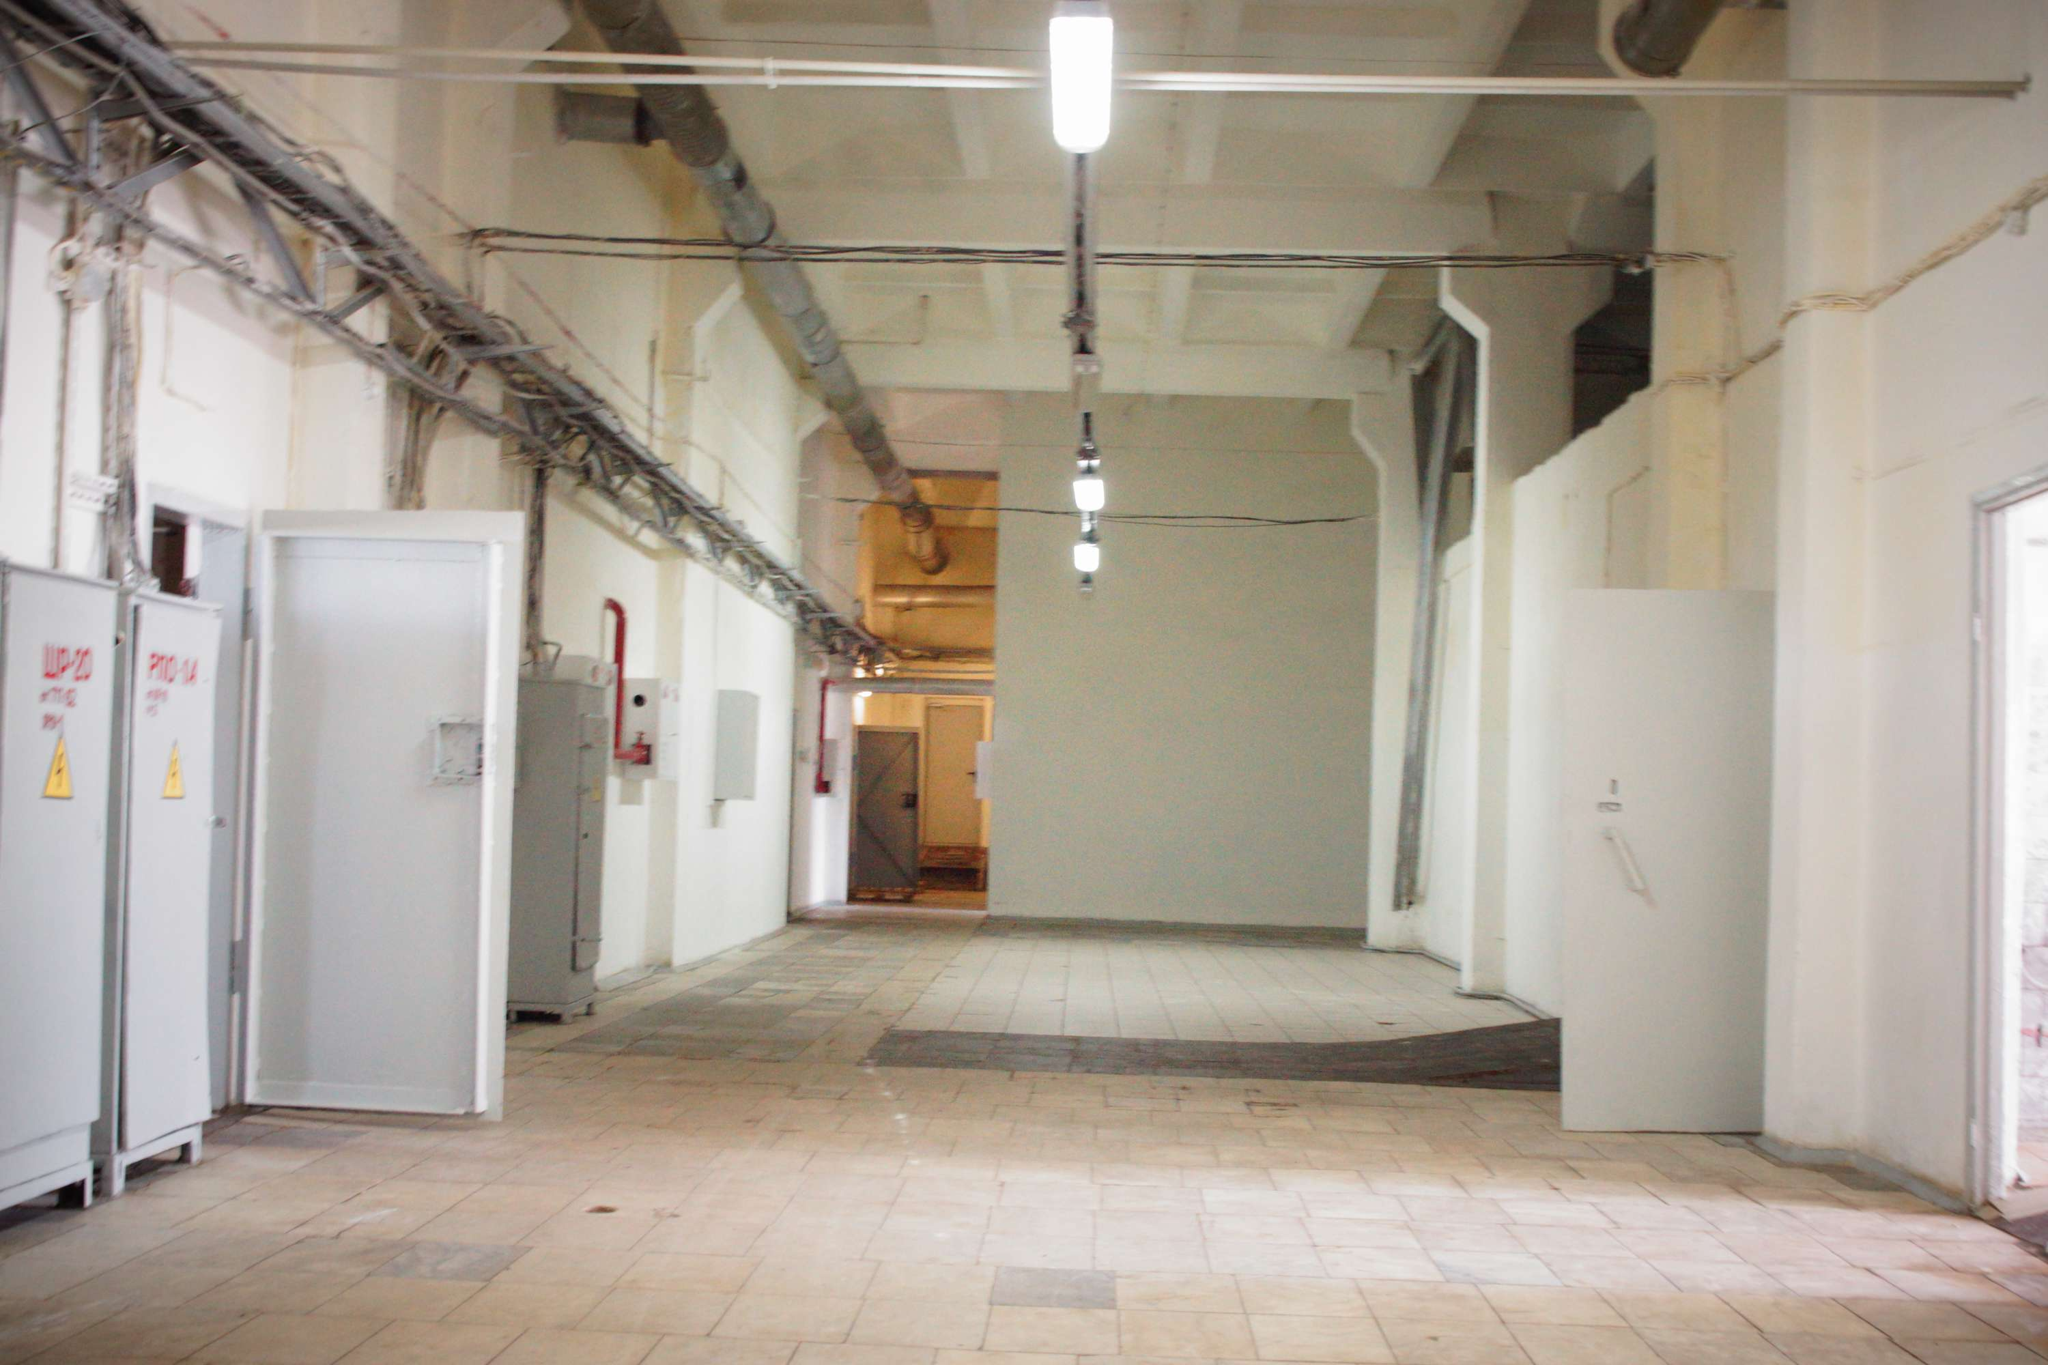

Slide 11
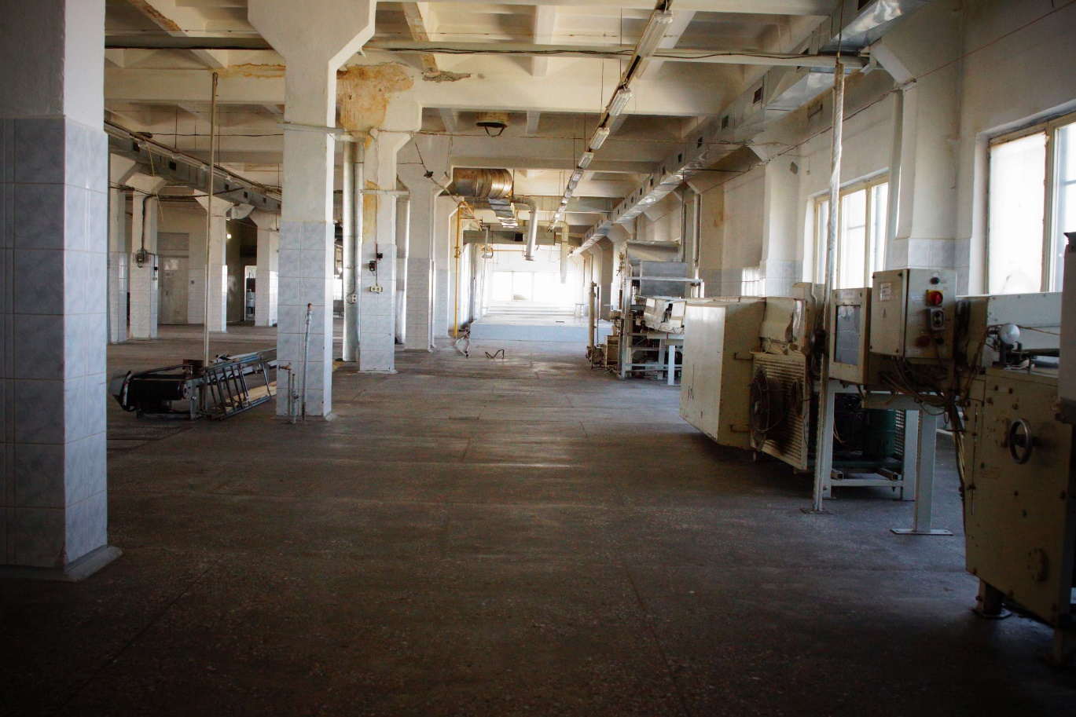
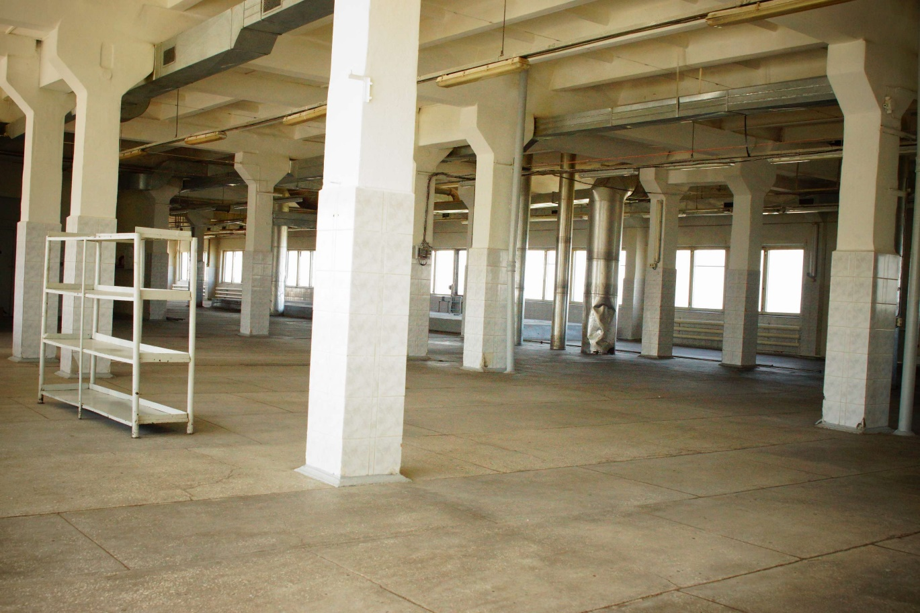

Slide 12
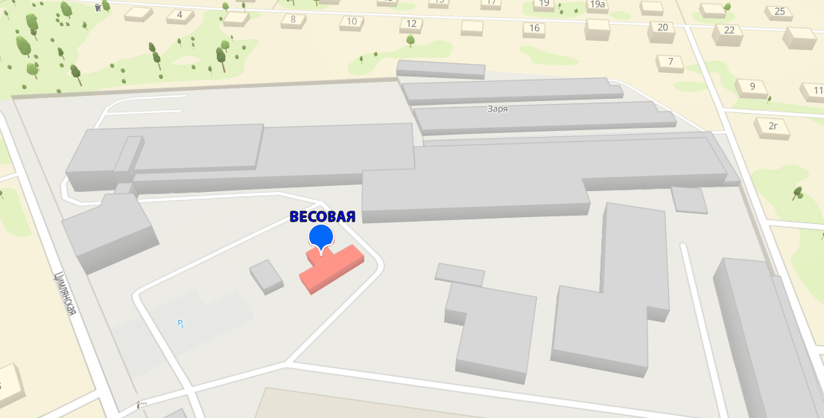
Весовая
Пункт весового контроля грузового автотранспорта. Максимальная нагрузка 60 тонн. Площадь помещения пункта весового контроля 124,9 кв.м.

Slide 13
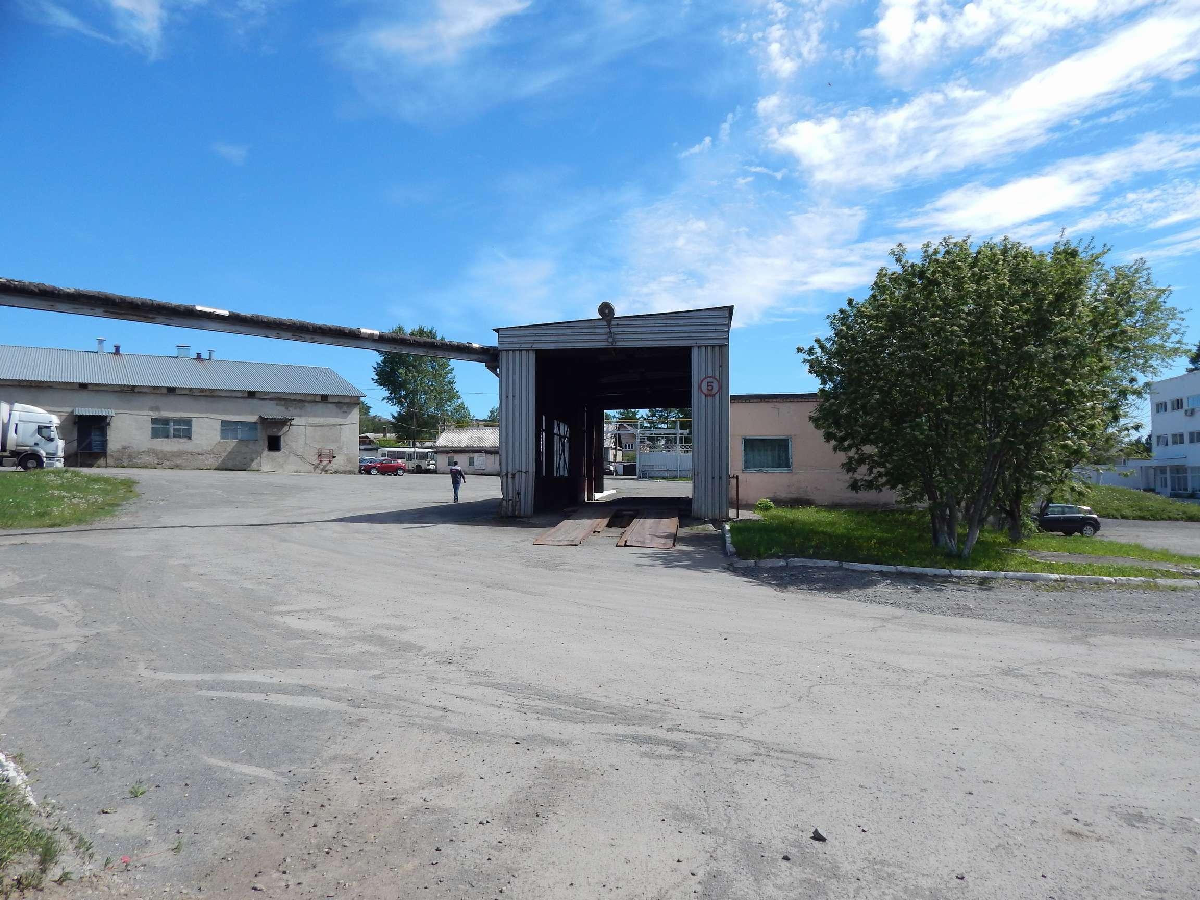
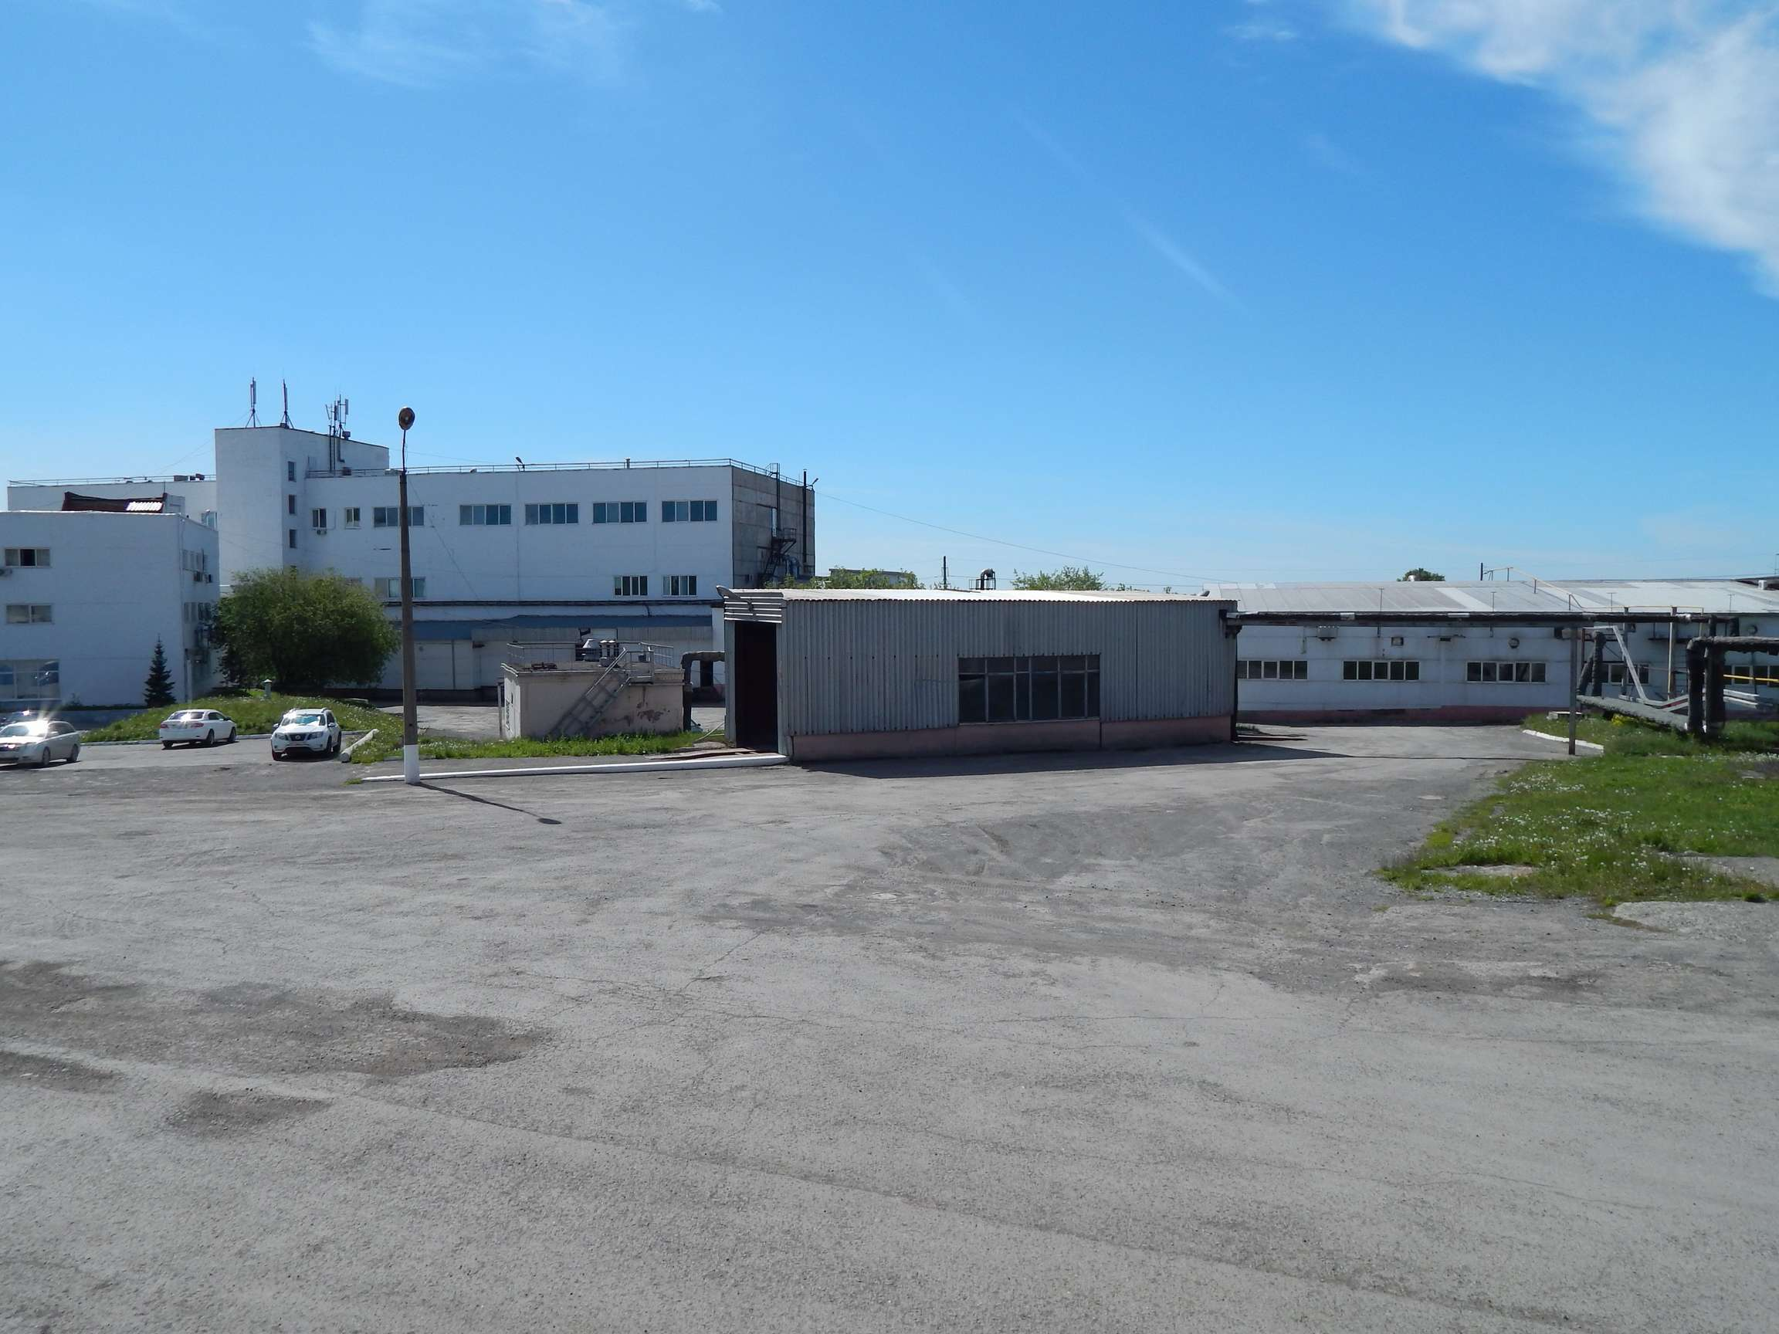

Slide 14
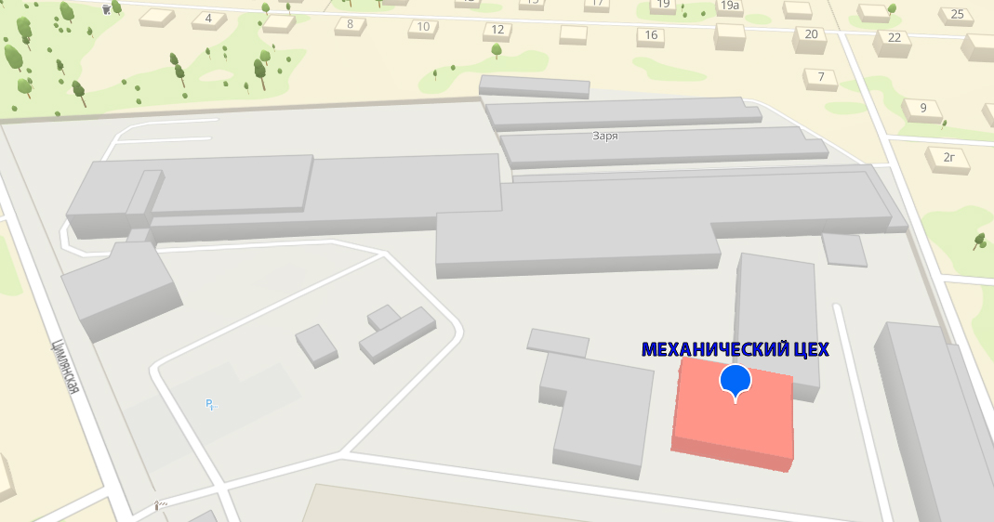
Механический цех
Одноэтажное кирпичное здание, площадью 334,4 кв.м.

Slide 15
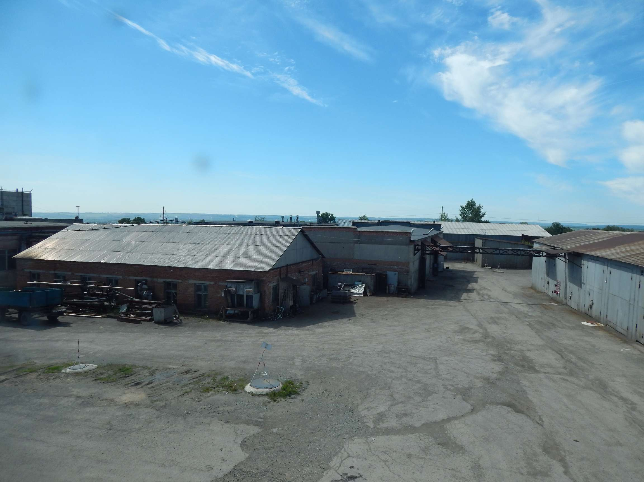
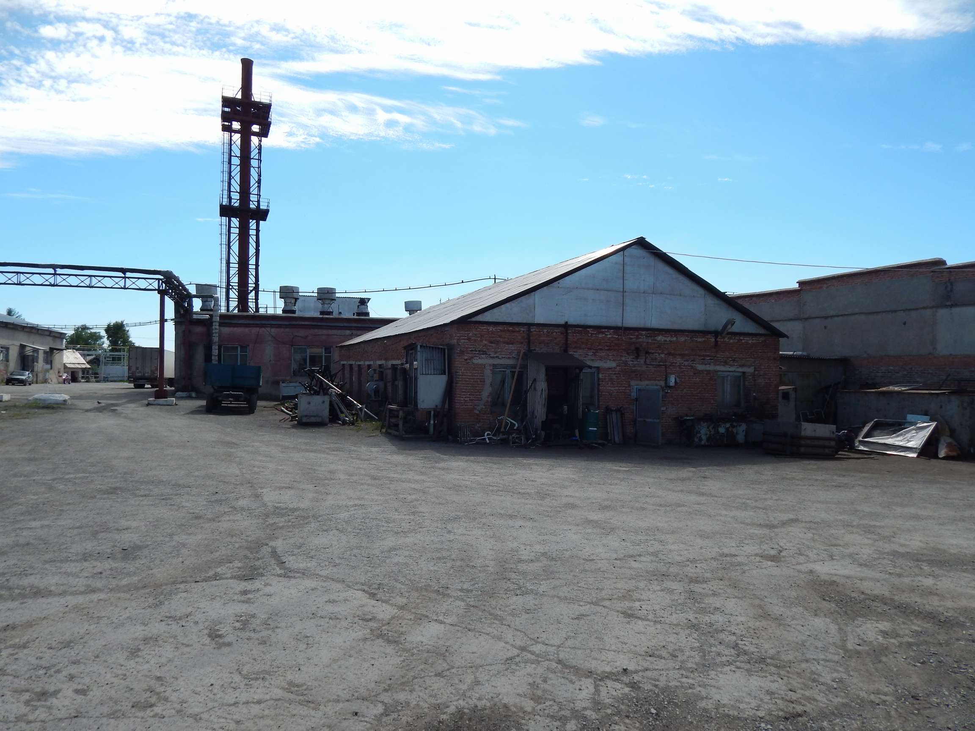

Slide 16
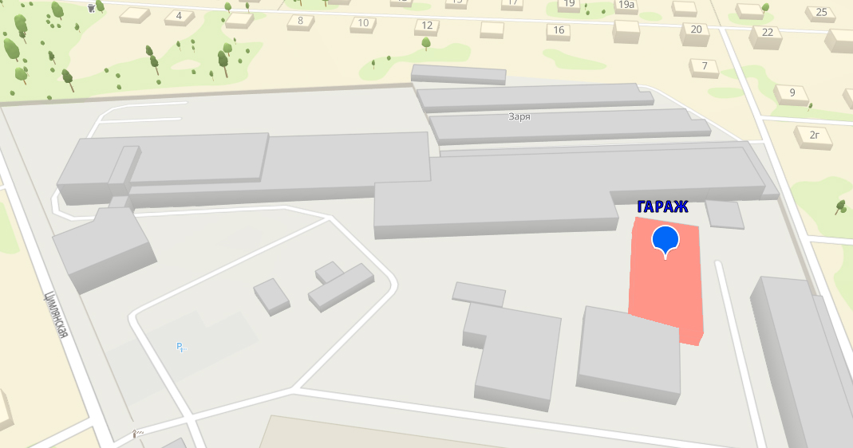
Гараж
Одноэтажное кирпичное здание с антресольным этажом, общей площадью 835,8 кв.м.

Slide 17
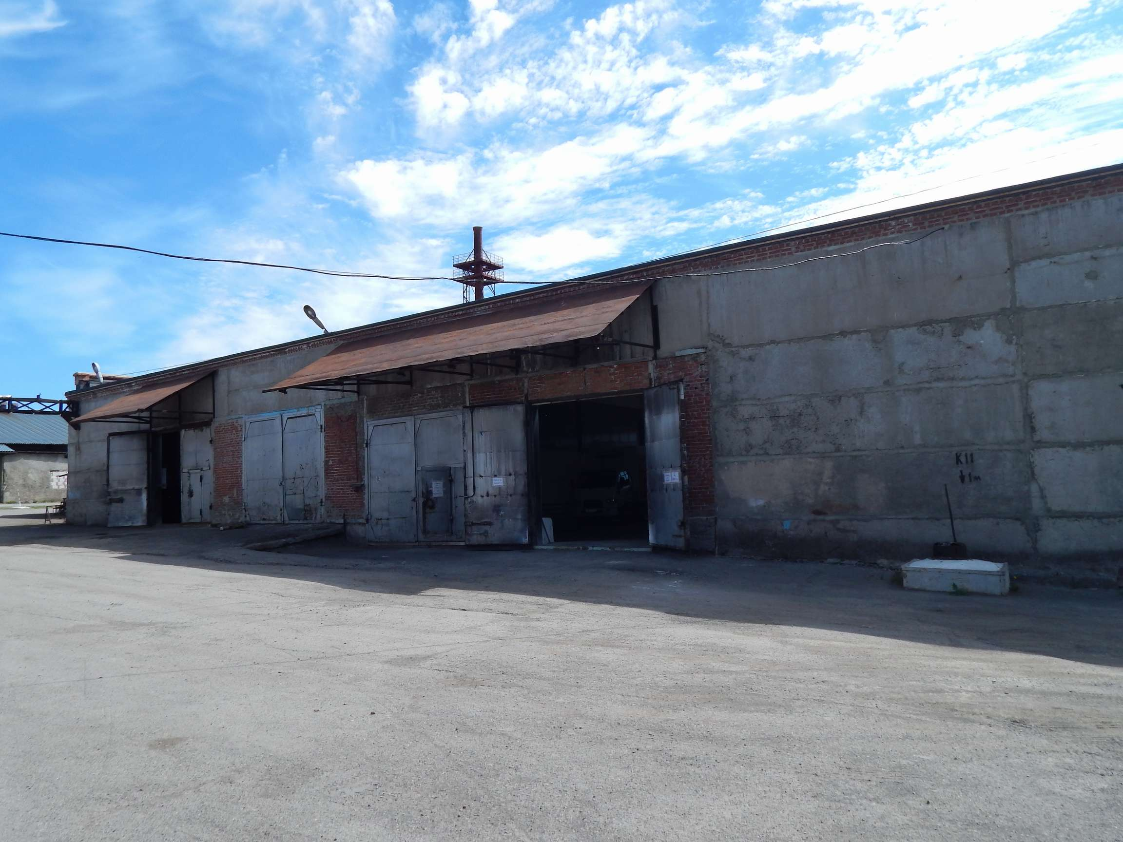
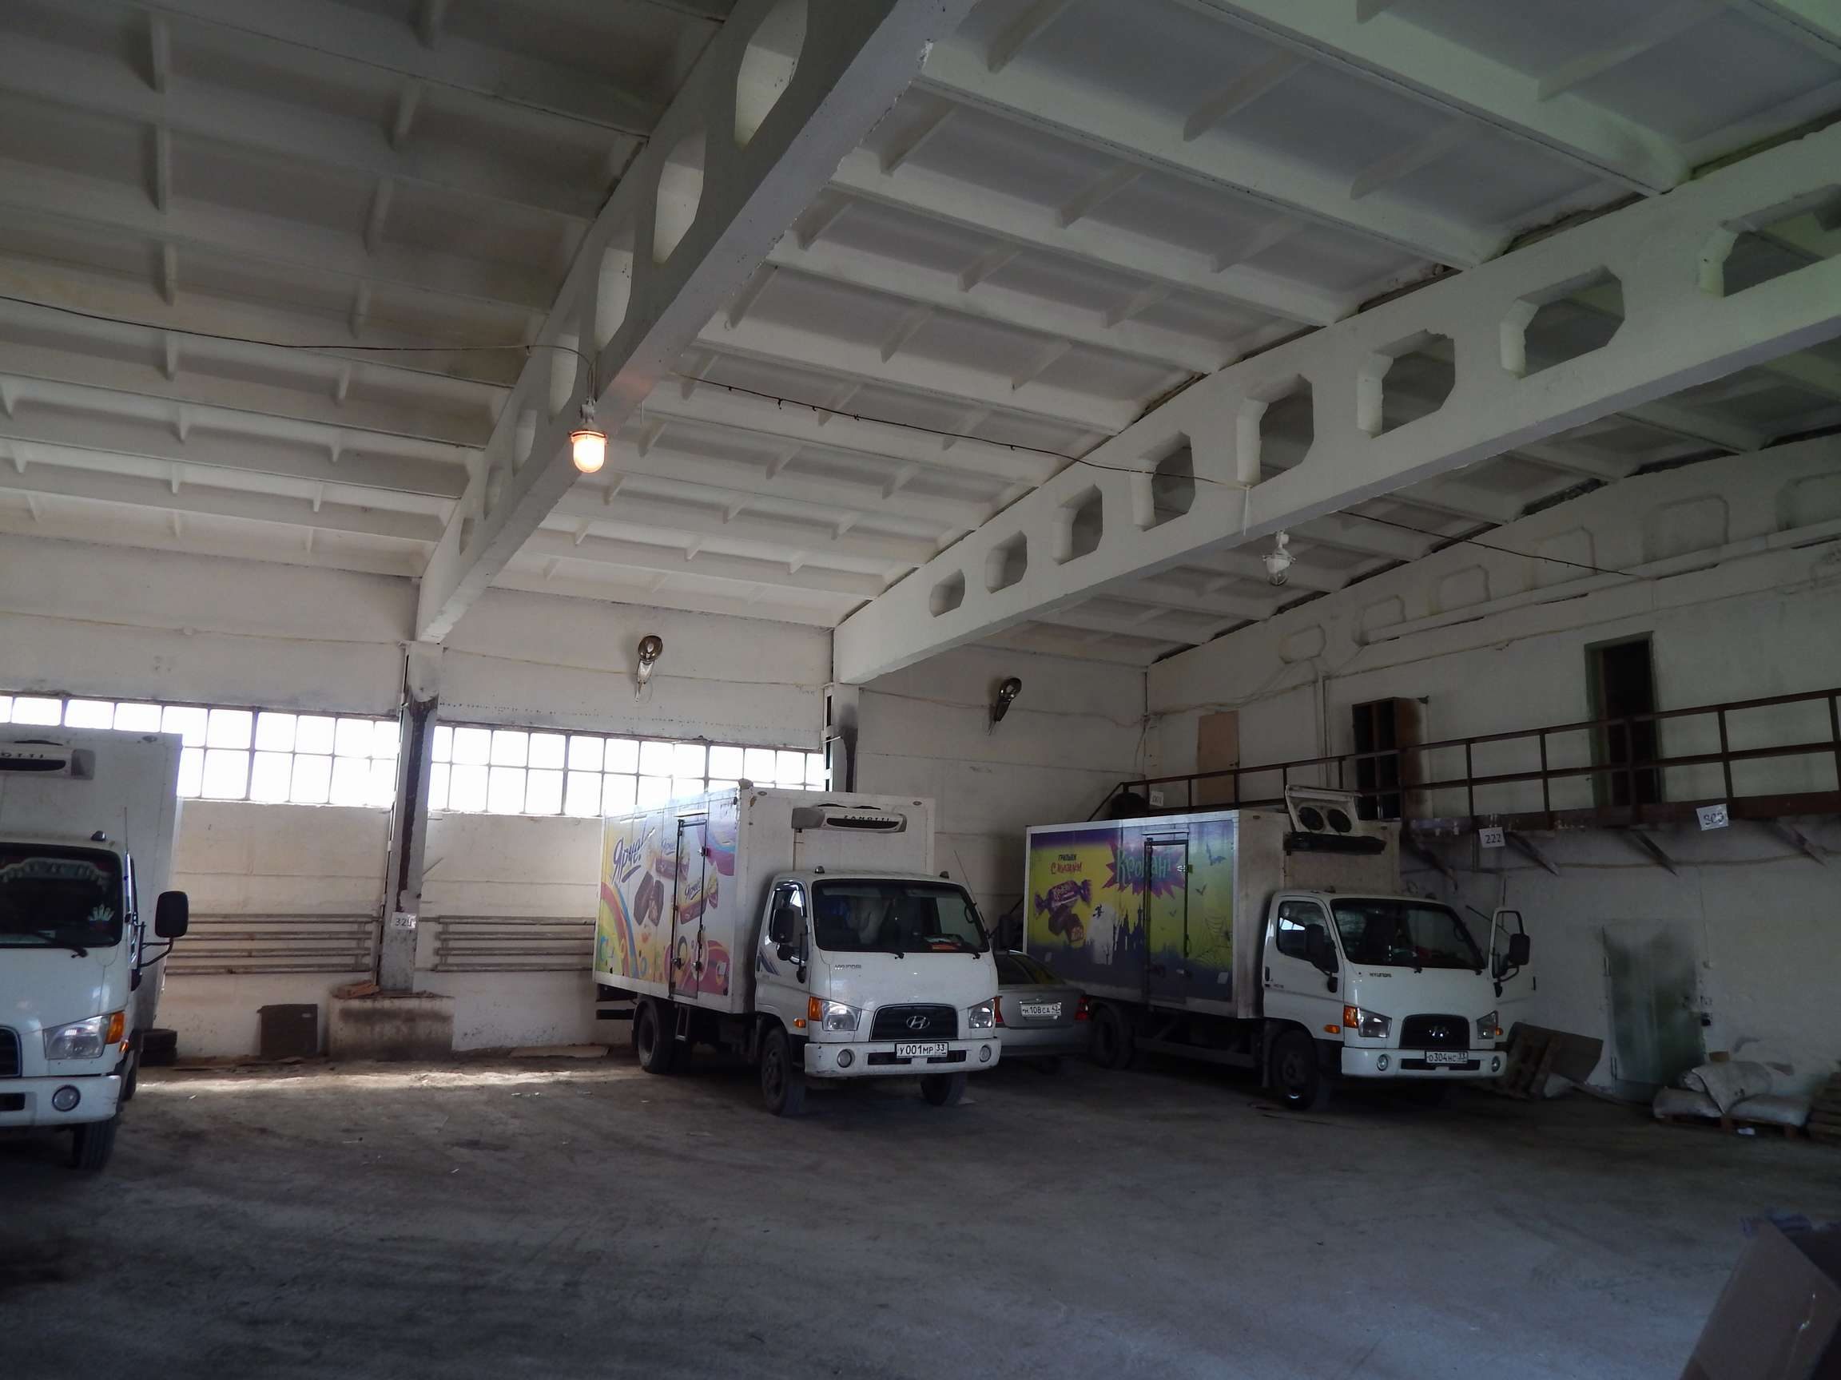

Slide 18
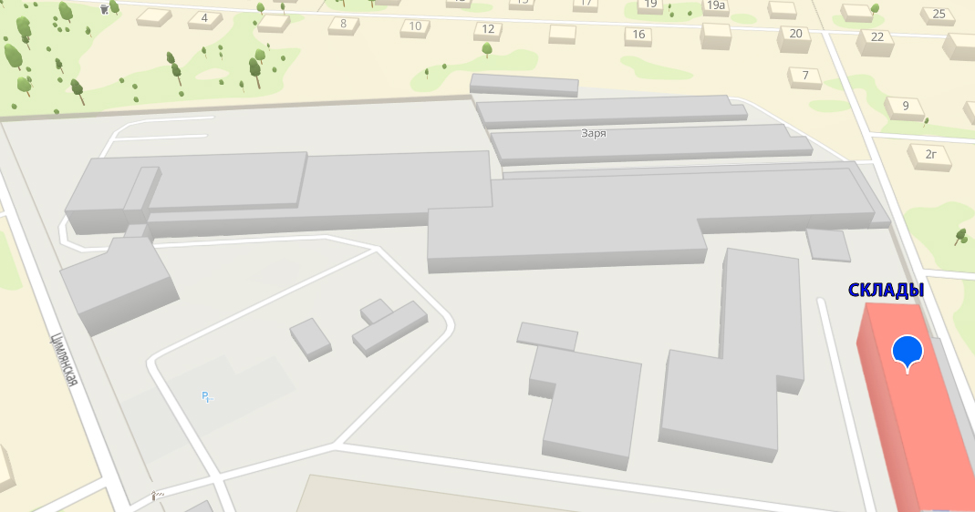
Склады
Одноэтажное здание складского типа, построенное из металлоконструкций (сэндвич-панель), площадью 878,4 кв.м.

Slide 19
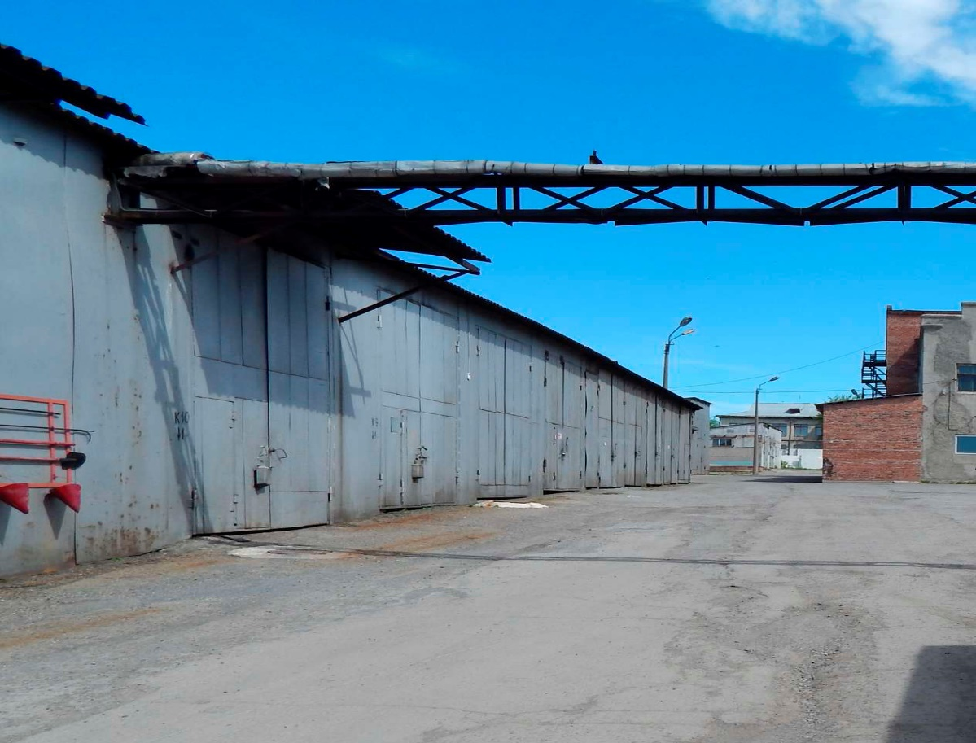
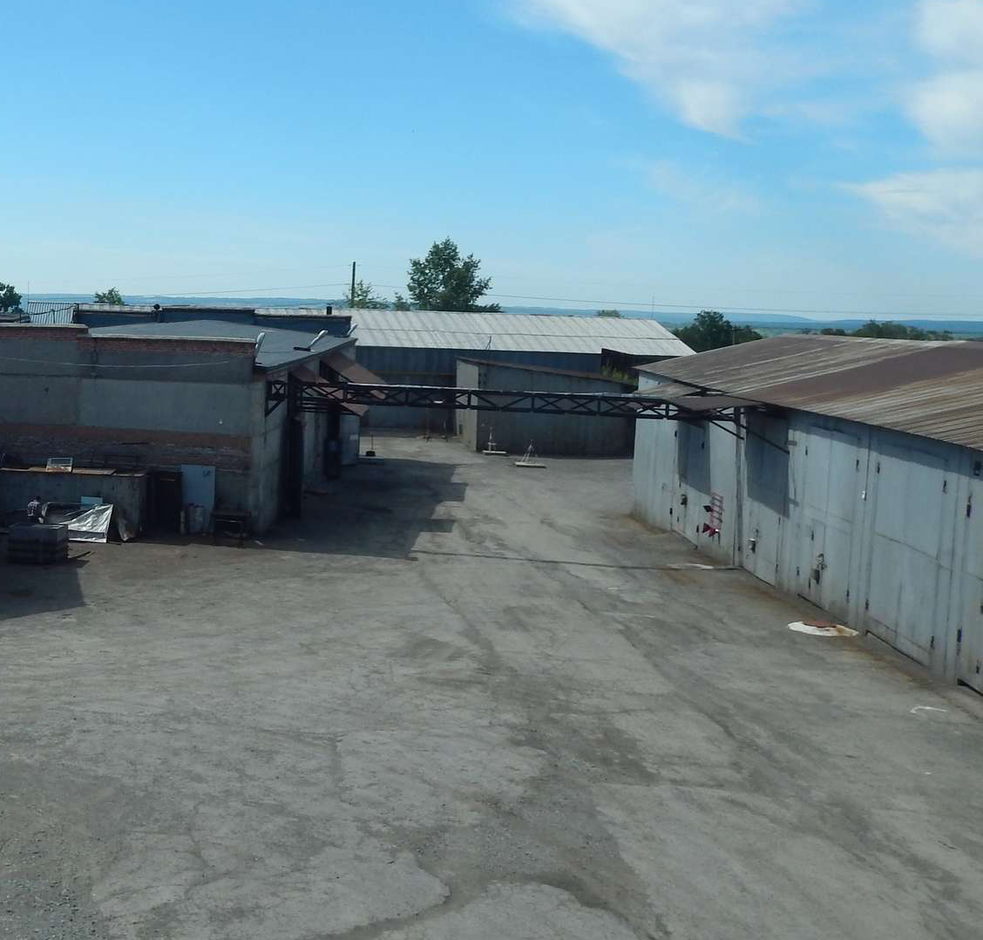

Slide 20
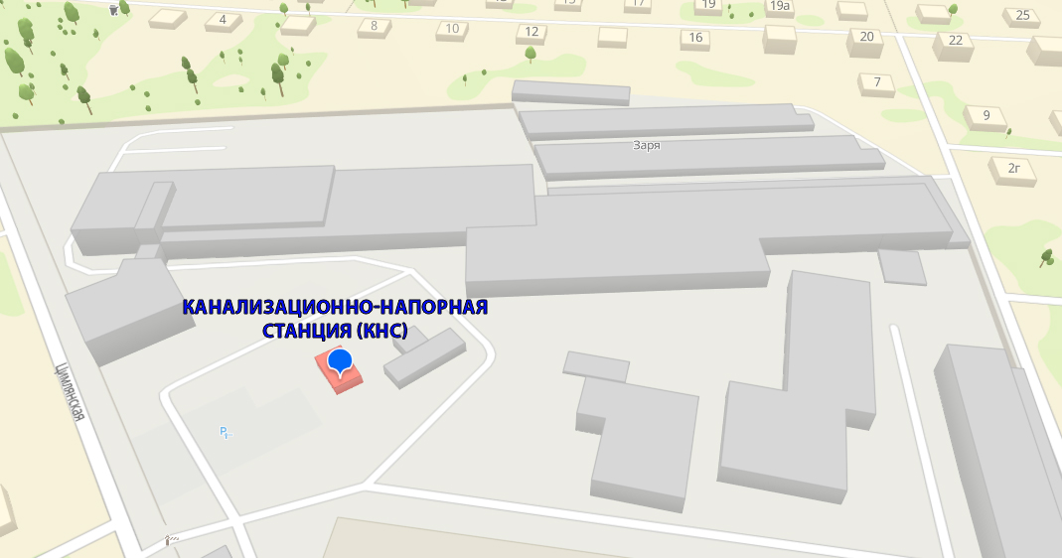
Коммуникации
Канализационно-напорная станция (КНС)
Канализационные стоки собираются в емкости канализационно-напорной станции, насосами перекачиваются по трубопроводу диаметром 150 мм в городскую систему канализации.
Площадь помещения КНС – 48,7 кв.м.

Slide 21
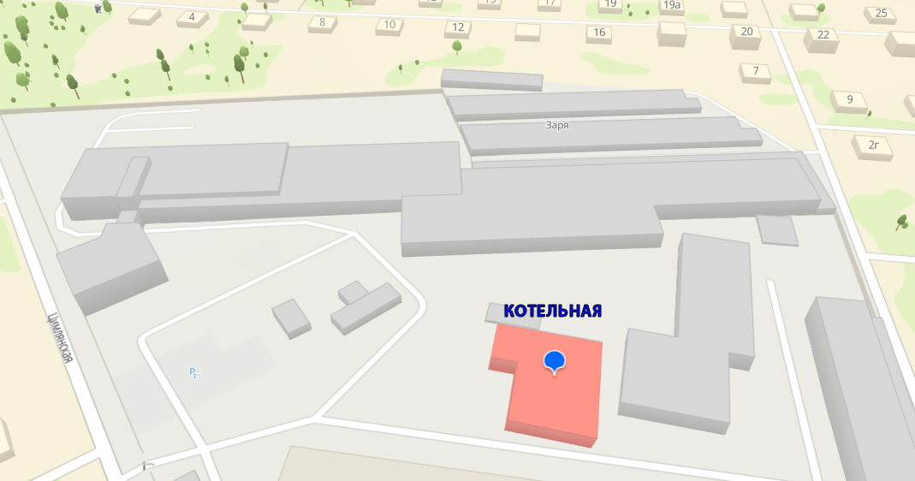
Котельная
Здание газовой котельной одноэтажное, размеры в плане 12.7х24.8м, высотой 5.2м. Строительный объем 1638 куб.м.
Здание состоит из помещения машинного зала площадью 315 кв.м, где размещены котлы ДЕ-6.5-14ГМ в количестве 2 шт. Основной вид топлива – газ, поступающий централизовано по газопроводу от ГРУ и ГРПШ.
В настоящее время, в связи с прекращением производства, газопотребляющее оборудование демонтировано. Трубопроводы среднего давления не демонтировались.
Теплоснабжение и горячее водоснабжение зданий осуществляется от котельной.

Slide 22
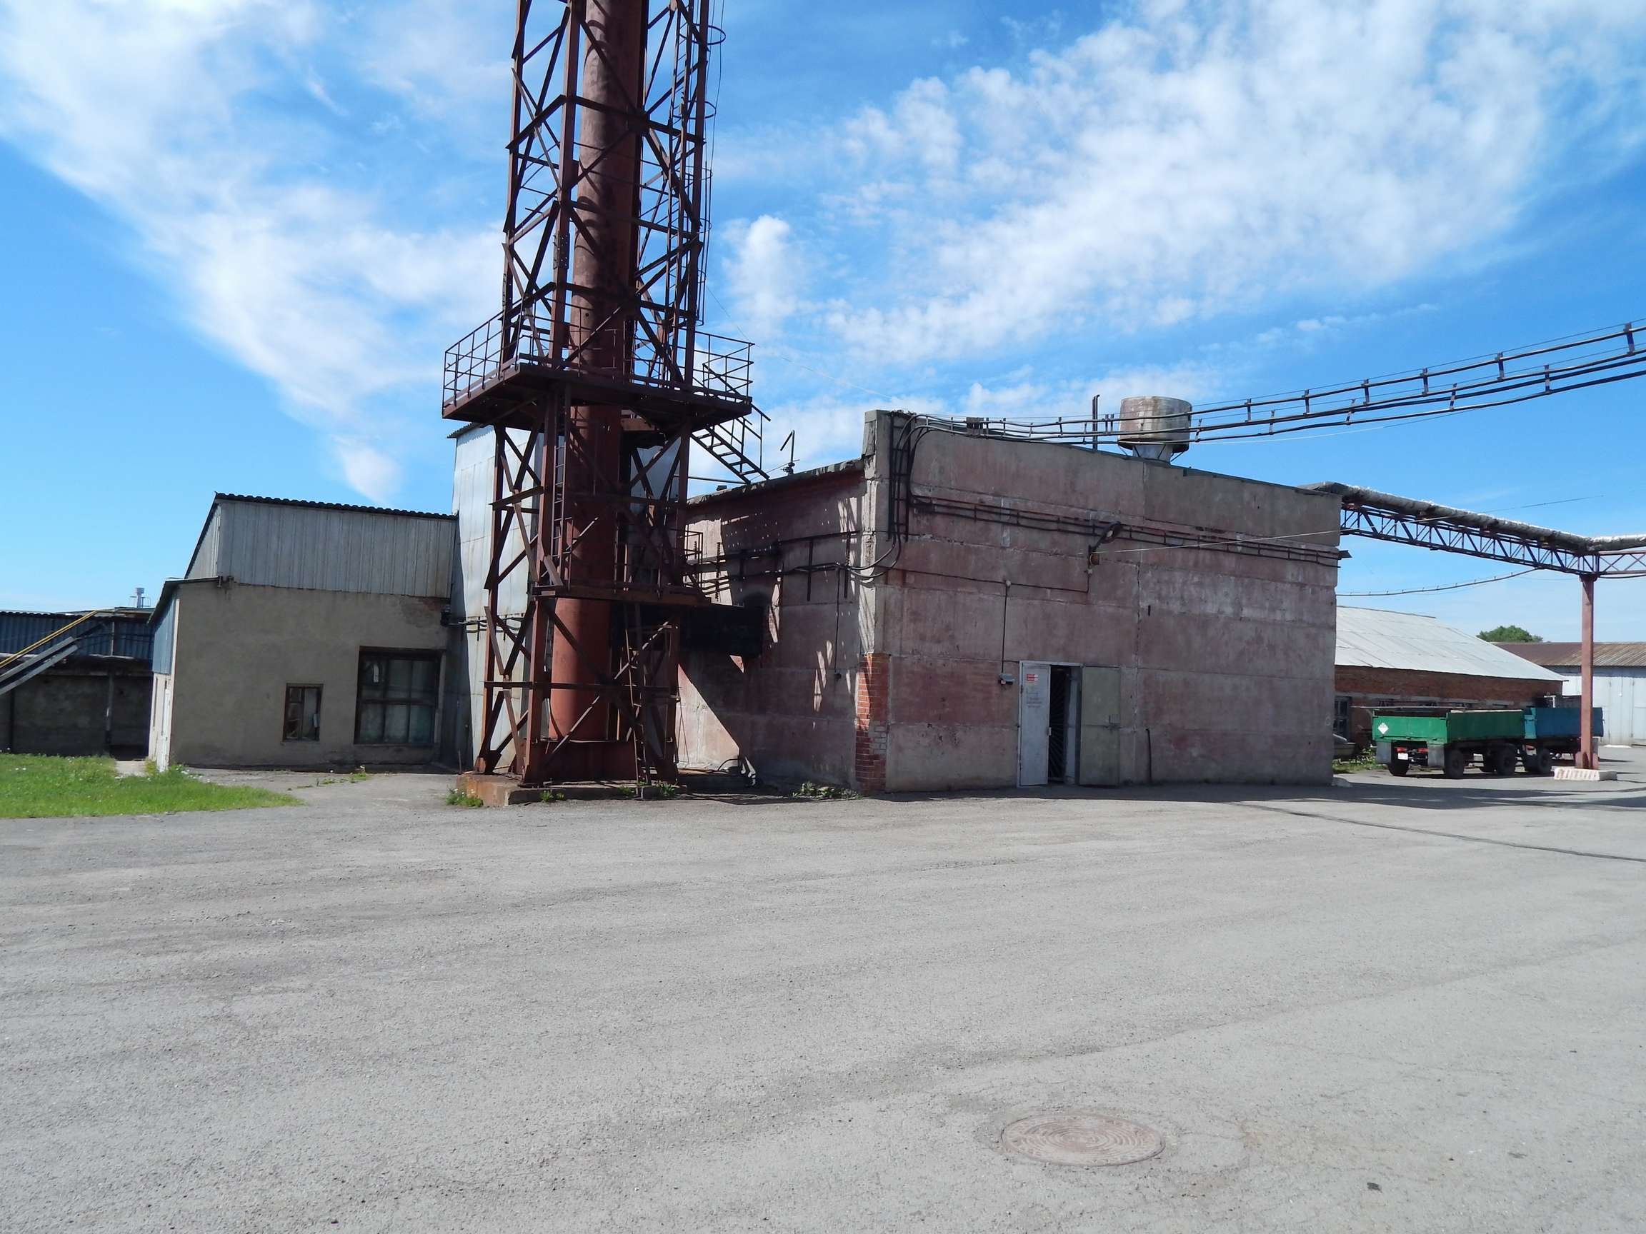
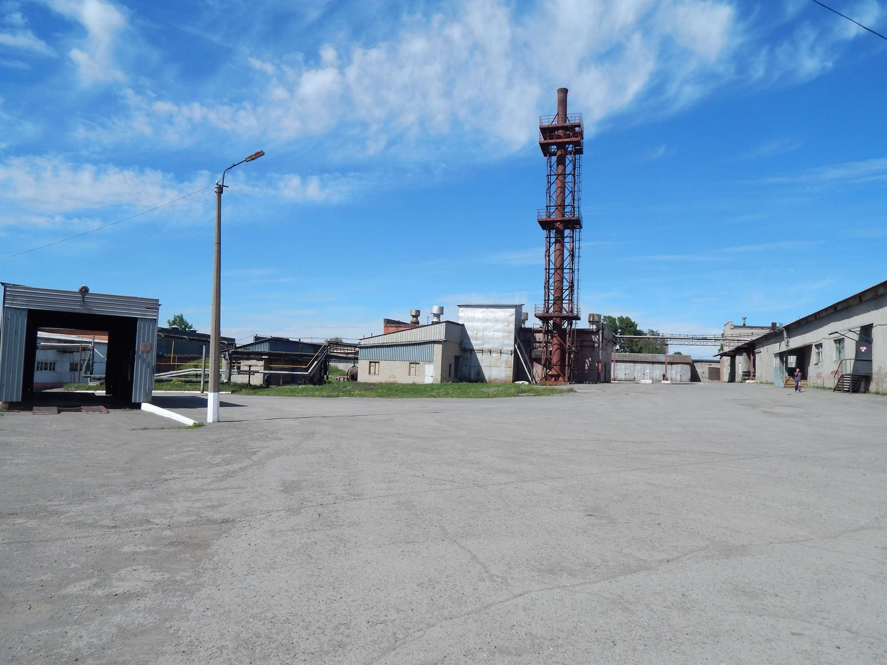

Slide 23
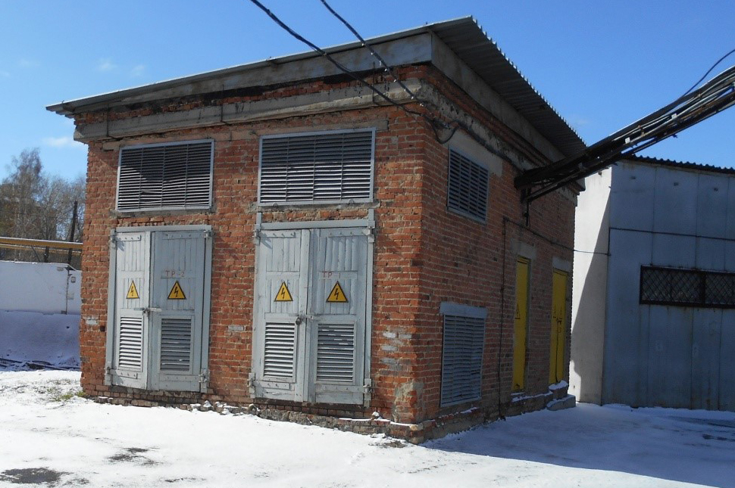
Электроснабжение
ОАО «Кемеровская ГорЭлектросеть» подстанция «Центральная», которая осуществляет питание по кабельным линиям 6кВ к ТП-1161 РУ-6кВ (основной ввод и два резервных ввода), в которой находятся силовые трансформаторы типа ТМ-630-6/0.4кВ, двумя секциями шин и секционным рубильником между ними в РУ-0.4кВ.
От ТП-1161 РУ-6кВ проложена кабельная перемычка в ТП-1162 РУ-6кВ, по которой осуществляется основное питание ТП-1162, с двумя силовыми трансформаторами типаТМ-630-6/0.4кВ по стороне 0.4кВ, две секции шин и АВР между ними. Разрешенная максимальная мощность, согласно технических условий - 1340 кВт.

Slide 24
Характеристики комплекса
общая площадь помещений – 11789,3 кв.м;
площадь земельного участка – 2,8 Га
высота потолков производственно-складских помещений от 4 до 6м, в производственном корпусе до 17,85м;
водоснабжение осуществляется от центрального ввода холодной воды (D500) в количестве 170 м3/сут., с переходом в водопроводную сеть комплекса (D100);
собственная КНС с водоотведением в количестве 155,4 м3/сут;
подключенная мощность имущественного комплекса, согласно технических условий - 630 кВт;
собственная газовая котельная с двумя резервуарами и дополнительным парогенерирующим оборудованием;
все здания и сооружения оборудованы системой пожарной сигнализации;
территория комплекса асфальтирована, огорожена ж/б забором, имеет два въезда/выезда;

